Slide 1
Урок по геометрии в 7 классе
Тема урока: Параллельные прямые. Признаки параллельности прямых.

Slide 2
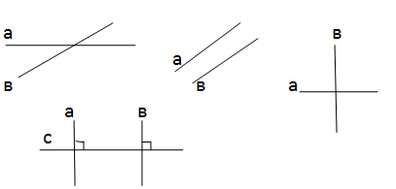
Посмотрите и скажите, что общего, а в чем различие?

Slide 3
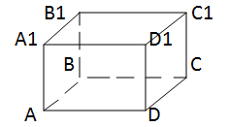
1) Назовите //-ые прямые. 2) Что вы скажите о прямых СС1 и AD? 3) Почему мы не можем сказать, что они параллельны?

Slide 4
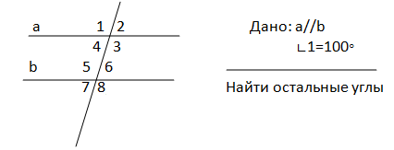
Решаем устно по готовому чертежу.

Slide 5
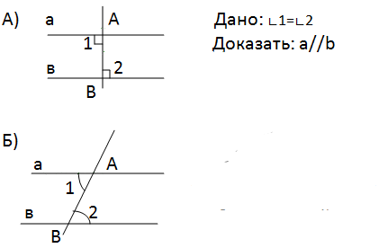

Slide 7
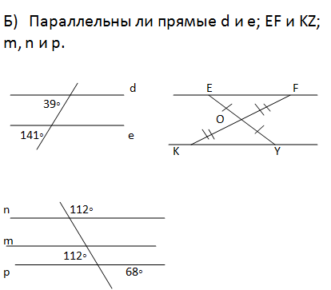
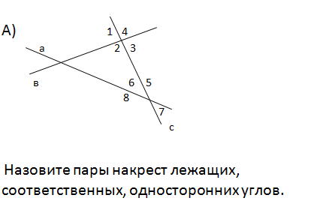

Slide 8
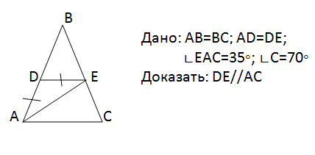

Slide 9
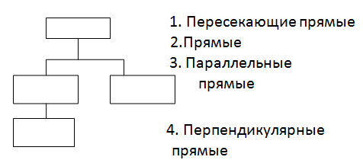
Заполните схему

